Slide 1


超市订单管理系统

Slide 2

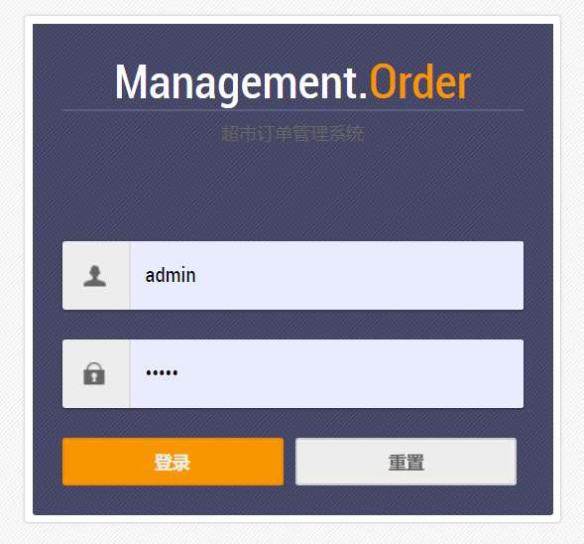
目录
项目介绍
1
技术支撑
2
数据库设计
3
功能展示
4
开发总结
5

Slide 3

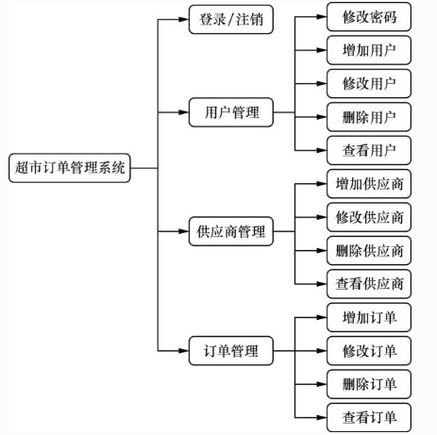
1. 项目介绍
超市订单管理系统是一个B/S架构的信息管理平台，该系统的主要业务需求包括记录并维护某超市的供应商信息，以及该超市与供应商之间的交易订单信息，包括三种角色，系统管理员、经理和普通员工。

Slide 4

2. 技术支撑
·数据库类型：MySQL数据库
本系统使用的数据库管理系统是MySQL Community。MySQL是一个关系型数据库管理系统，系统中的数据库以及数据库中的所有关系模式都使用MySQL进行处理。
·编程语言：Java
系统使用的开发语言是Java。Java可以编写桌面应用程序、Web应用程序、分布式应用程序等，是一种高级编程语言。
·框架:SSM
本系统以SSM架构作为支撑，该架构由Spring MVC、
Spring和MyBatis三个开源框架整合而成。

Slide 5
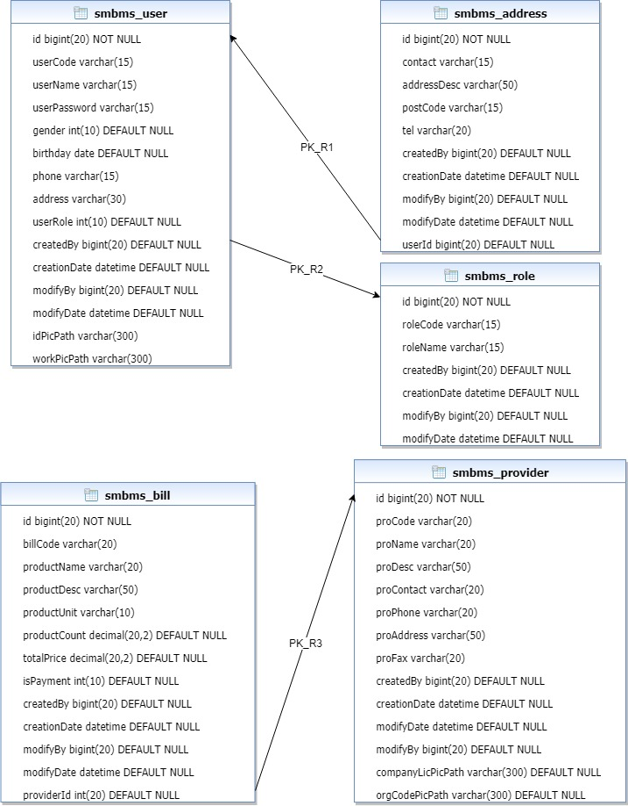
3. 数据库设计
3.1 数据库表结构
（1）用户表
（2）订单表
（3）供应商表
（4）角色表
（5）地址表

Slide 6
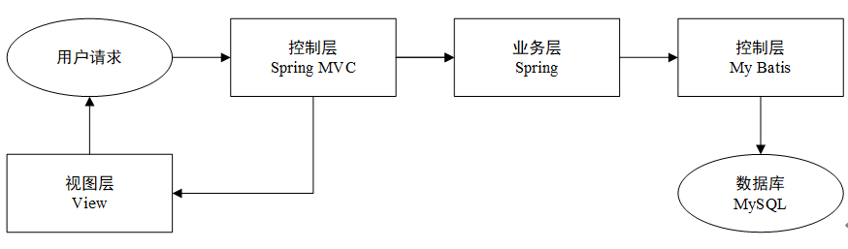
3. 数据库设计
3.2 数据库连接方式
数据库连接利用了SSM框架的底层的MyBatis，它是一个优秀的数据持久层架构，用于建立实体类与MySQL之间映射关系。其性能优越，并且小巧。本系统的持久层选用MyBatis框架，以实现数据持久化、封装数据库连接等操作。

Slide 7
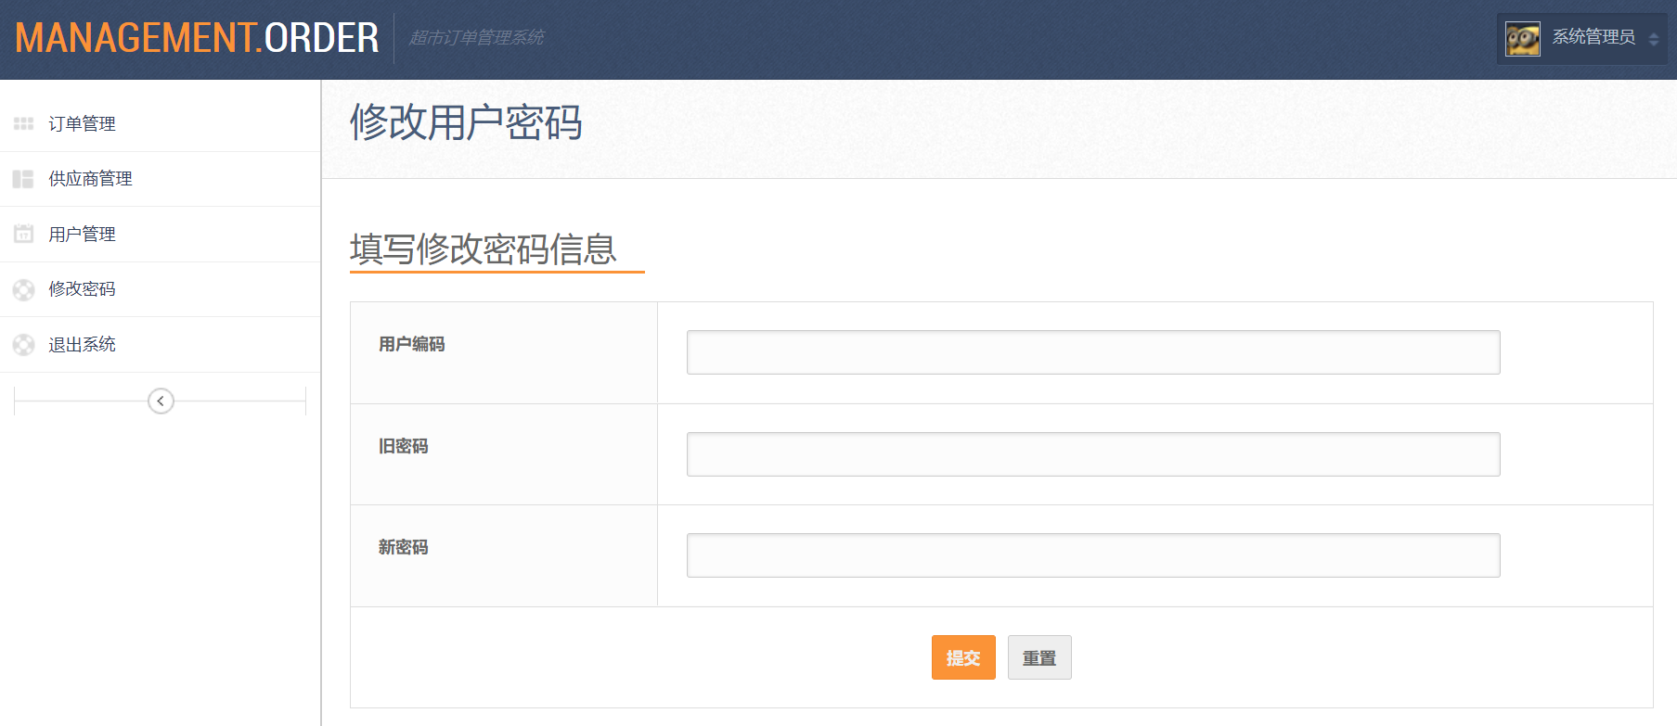
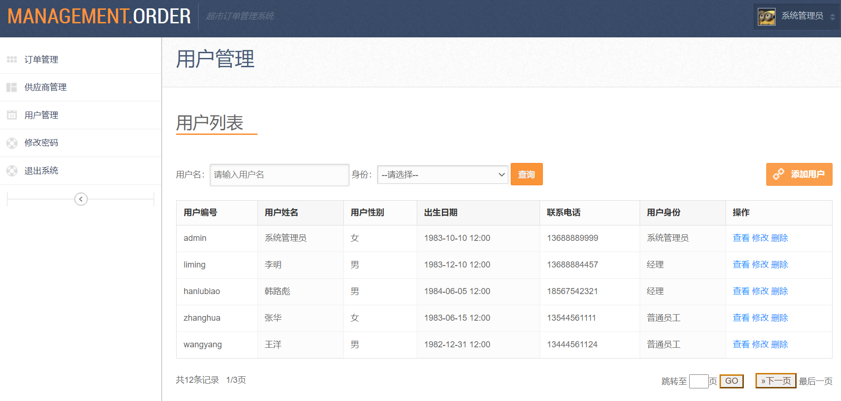
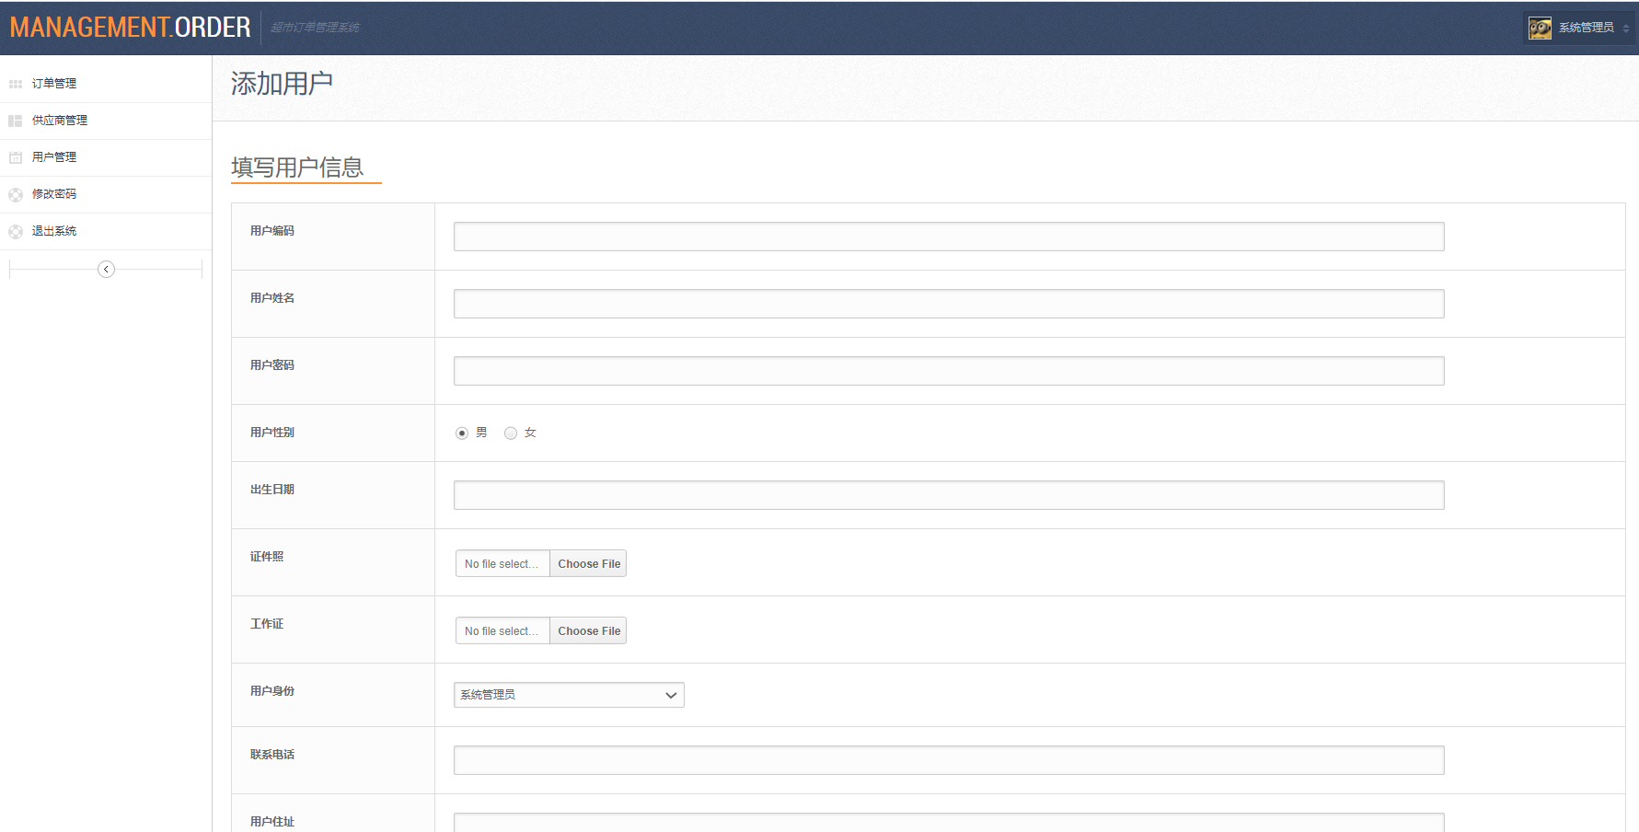
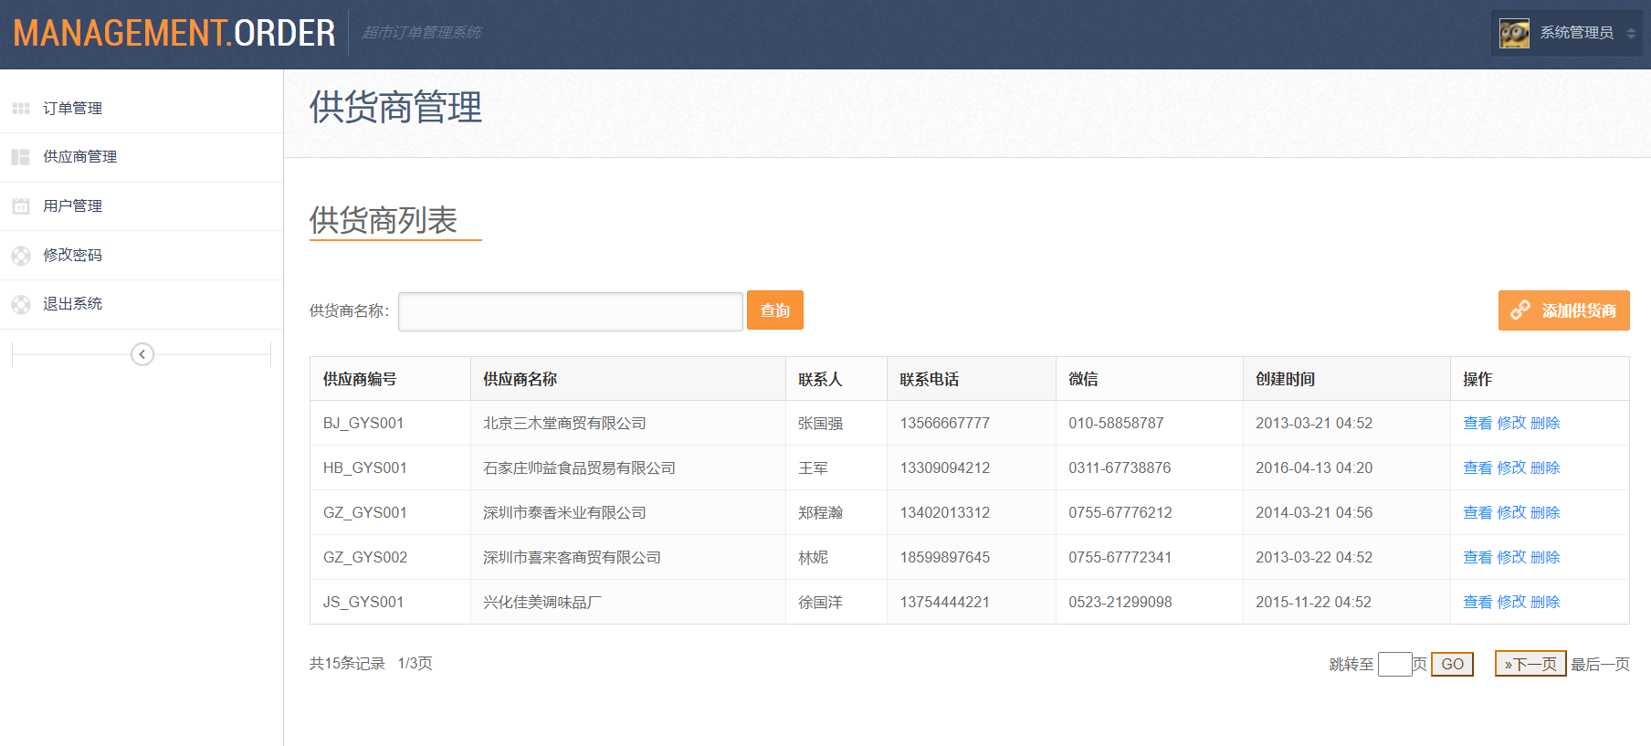
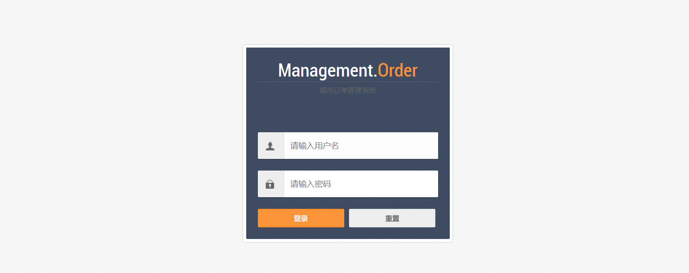
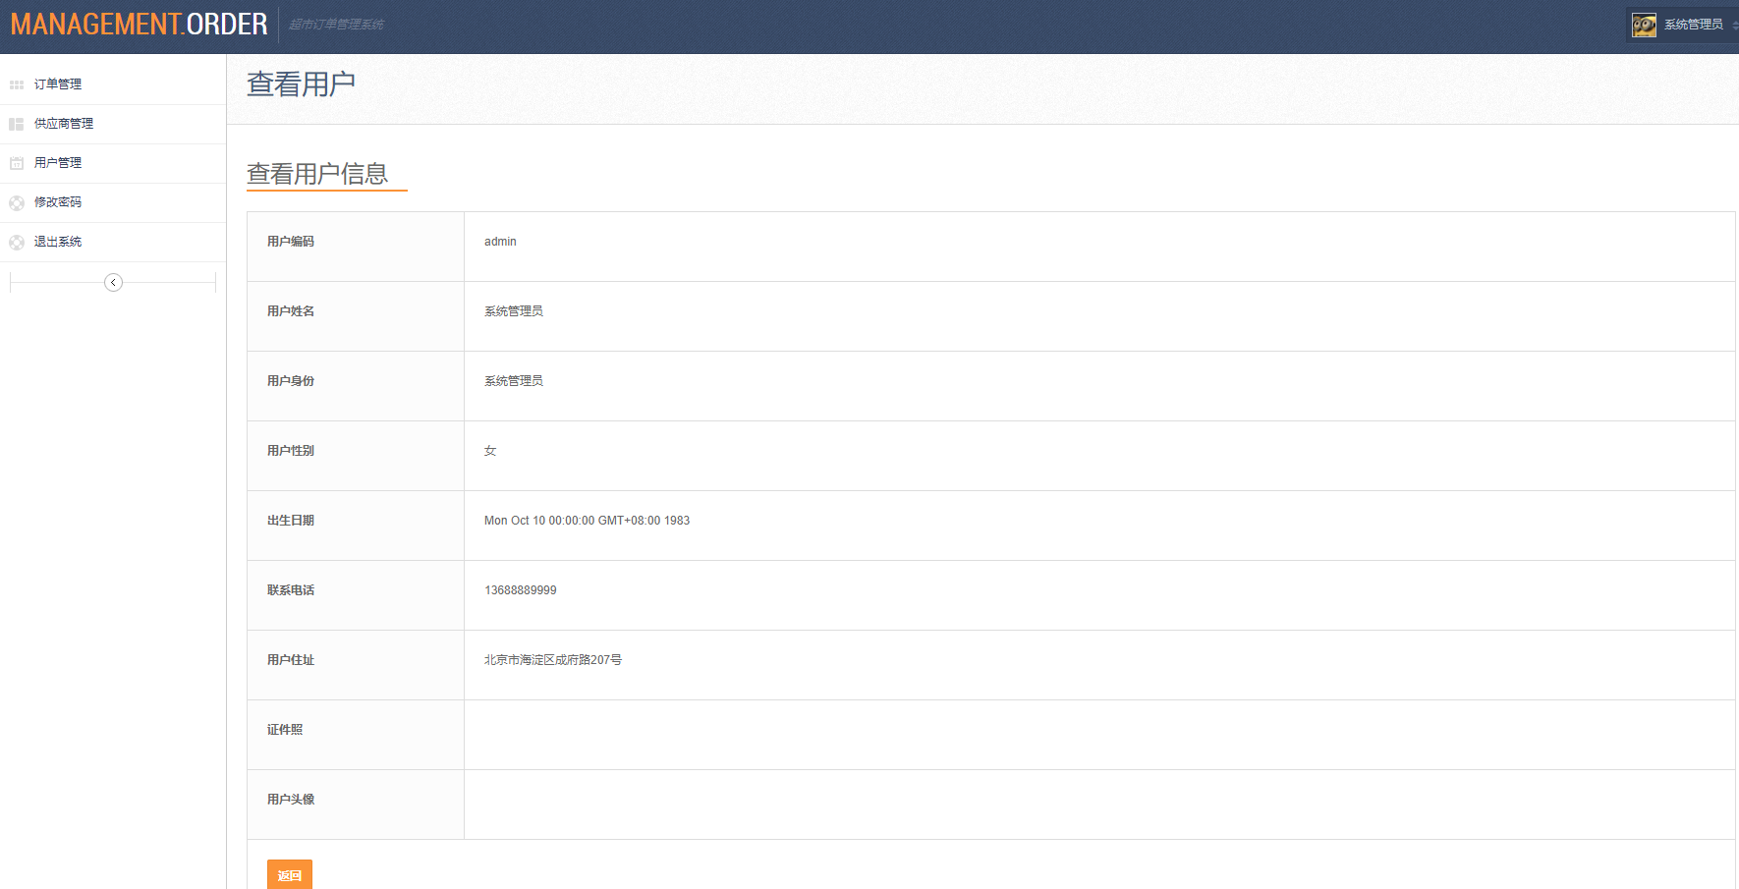
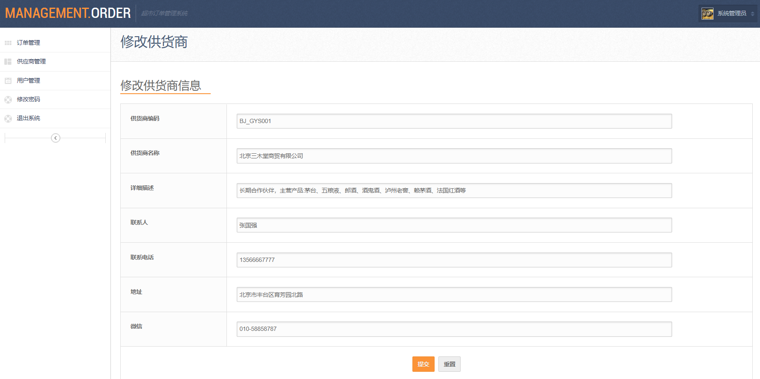
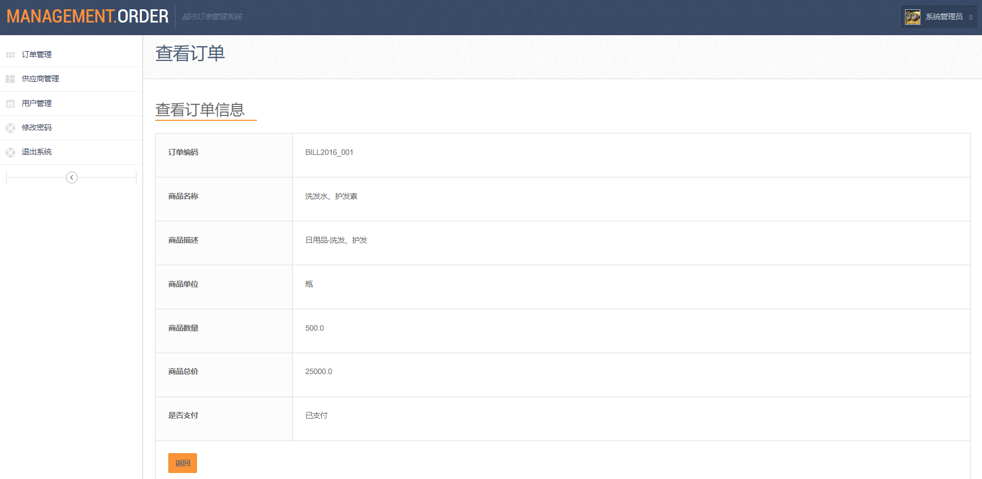
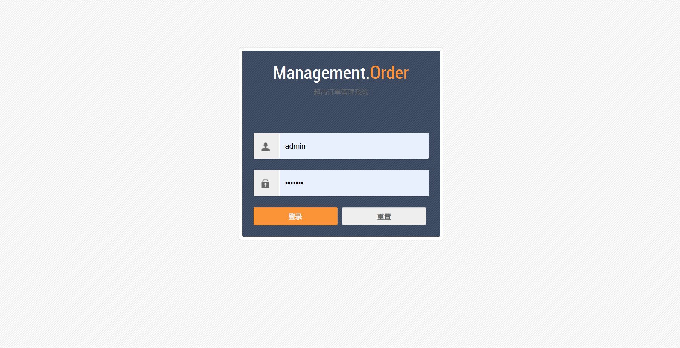
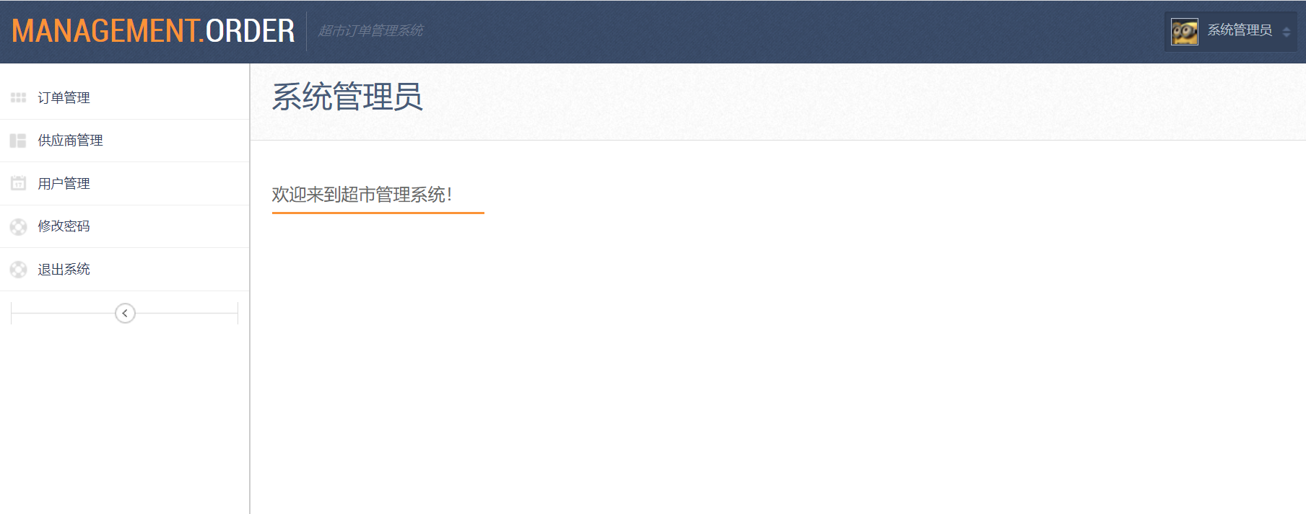
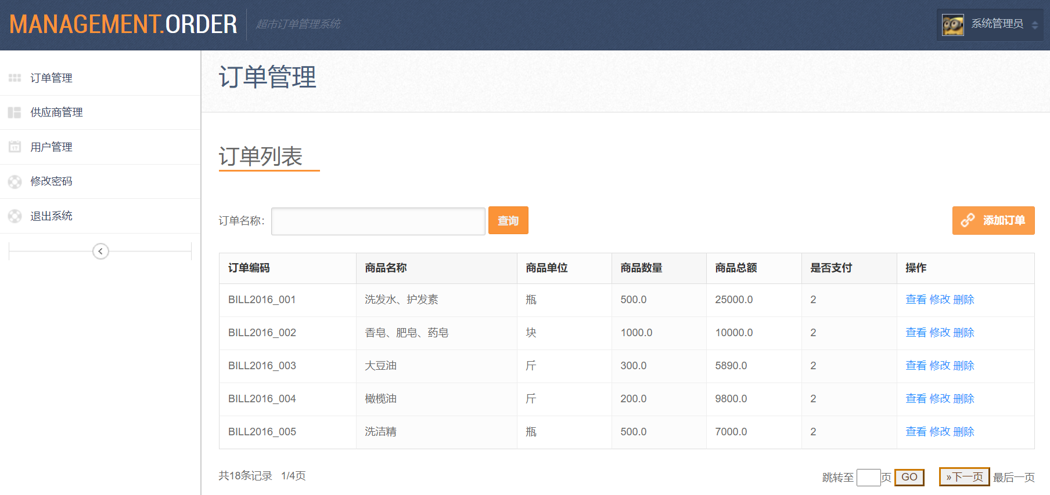
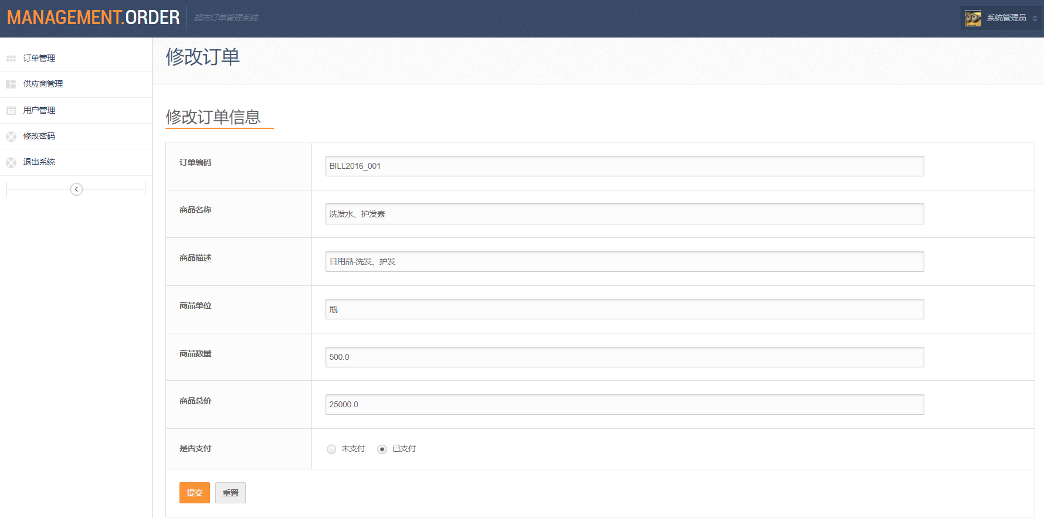
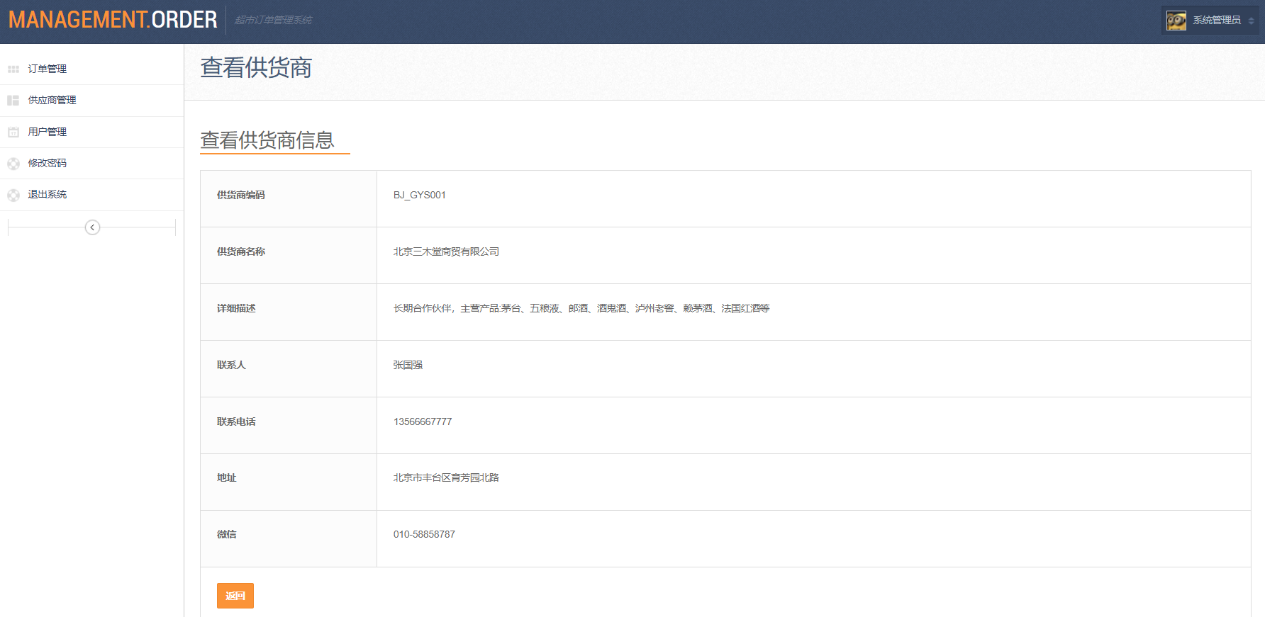
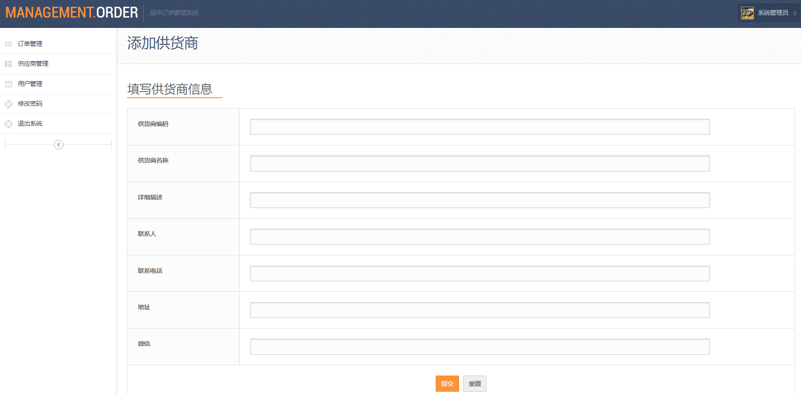
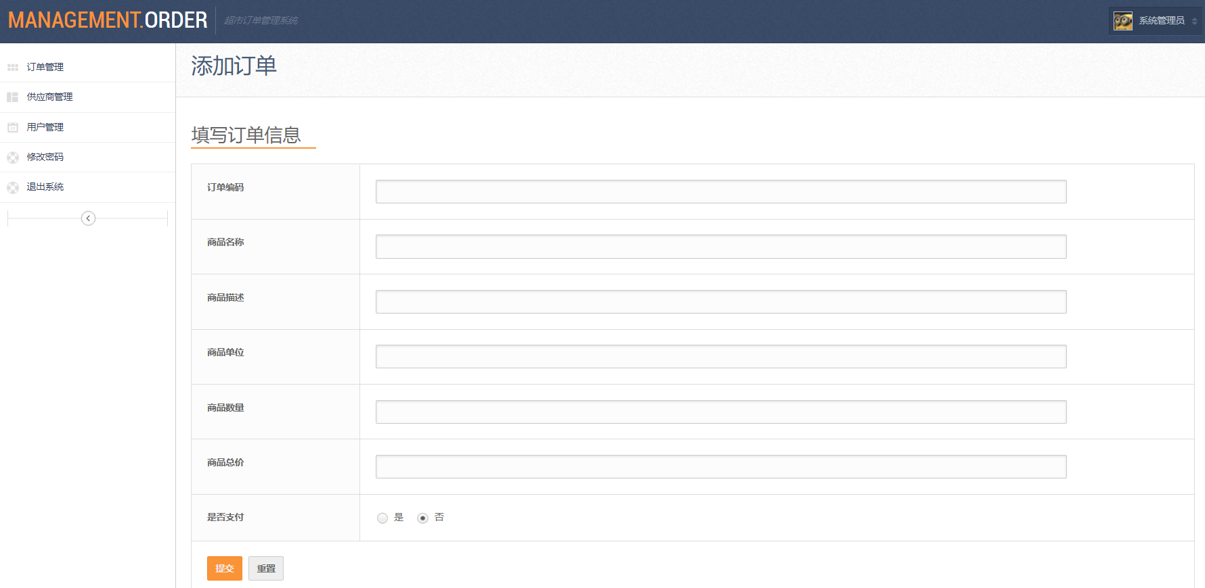
4. 功能展示
5.9 查看供货商详情页面
5.5 查看订单详情页面
5.12 添加用户页面
5.3 订单列表页面
5.1 超市订单管理系统登录界面
5.2 超市订单管理系统登录成功欢迎界面
5.7 供应商列表页面
5.8 添加供货商页面
5.16 退出系统页面
5.4 添加订单页面
5.15 修改管理员密码页面
5.10 修改供货商信息页面
5.13 查看用户信息页面
5.6 修改订单信息页面
5.11 用户列表页面

Slide 8
5. 开发总结
在实现本系统时遇到的困难主要体现在两个方面，一是系统的前端页面的设计，二是怎样Web与数据库实现交互。
系统前端页面的设计困难的解决是通过参考著名的前端框架Bootstrap实现的。Bootstrap框架提供了许多精美的组建、布局，还开放了源代码供参考。在此基础上我们还加入了一些利用JavaScript代码实现的美化效果，使得前端设计更加美观。
实体Web与数据库交互的解决得益于SSM框架的三层Spring MVC、Spring和MyBatis，能够分离处理数据库与Web层的视图，从而达到交互的目的。
5.1 遇到的困难

Slide 9
5. 开发总结
5.2 开发心得
这一次合作开发超市订单管理系统，从开始选择课题的困惑到最终完成了一个我们还算满意的作品，使我学到了很多东西。从设计数据库到编写后台代码，链接数据库，在网页上显示，令人印象深刻。
实训提高了动手写代码的能力，增强了自己解决问题的能力。这次课程设计的时间很紧迫，再加上各方面经验不足，也遇到很多问题。这次课程设计对我有很多帮助没让我获益匪浅，我在这方面的知识有了不小的提高。

Slide 10

Thank
You
项目：超市订单管理系统

